Slide 1

Water
in
beweging

Slide 2
Water
in
beweging

Slide 3
Toelichting bewoners (K-23-084)
Riolering- en wegeniswerken in
Vonderstraat en Salmmeirweg te Rijkevorsel

Slide 4

Infrabo (studiebureau)
  Voorstelling van het project :
  Riolering/ wegenis/ opritten
Pidpa
  Afkoppeling (gescheiden aansluiten op de riolering)

Slide 5
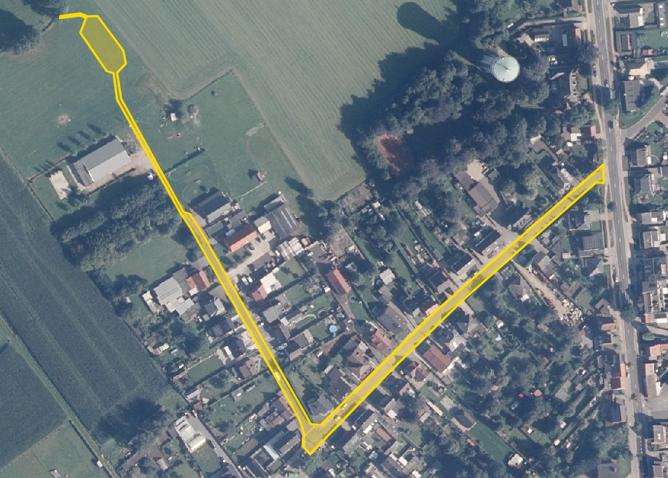
Projectgebied
Vonderstraat
Salmmeirweg

Slide 6
Riolering
BESTAANDE SITUATIE
  riolering = gemengde riolering naar waterzuivering
  (gemengd = afvalwater + regenwater)
  Nadeel:
  overbelasting riolering
  slechte werking waterzuivering bij hevige regen
NIEUWE SITUATIE
=> Aanleg gescheiden riolering

Slide 7
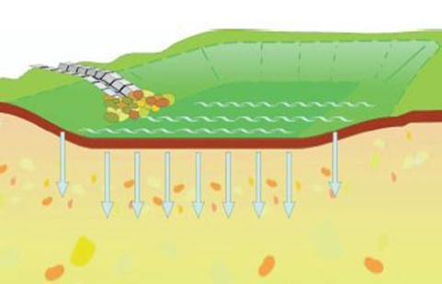
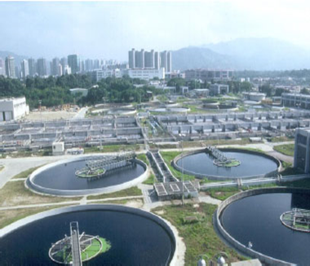
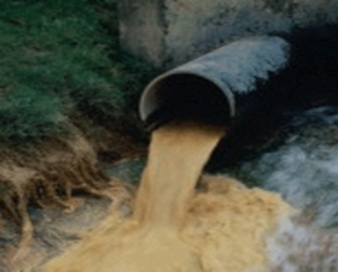
Waarom gescheiden riolering?
  Regenwater ter plaatse infiltreren -> gracht / bufferbekken
  Afvalwater richting rioolwaterzuiveringsinstallatie
Infiltratie
Voeding grondwater
Betere werking zuiveringsinstallaties
Proper water niet extra zuiveren
Vervuiling waterlopen tegen gaan
Betere kwaliteit waterlopen/grondwater

Slide 8
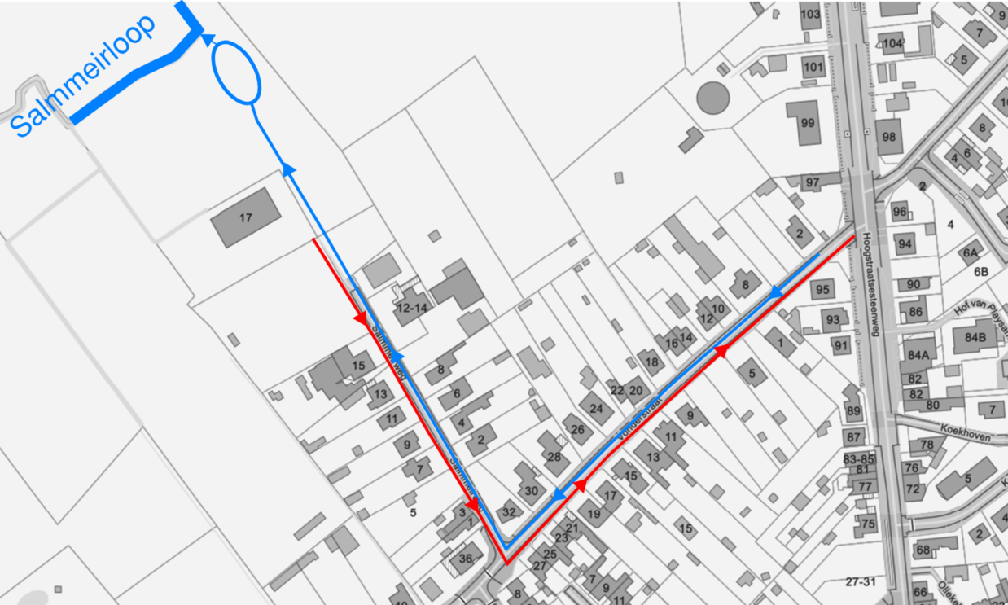
-regenwater via buffer/infiltratie-bekken naar Salmmeirloop
-afvalwater sluit aan op de bestaande riolering in Otterdaelstraat

Slide 9
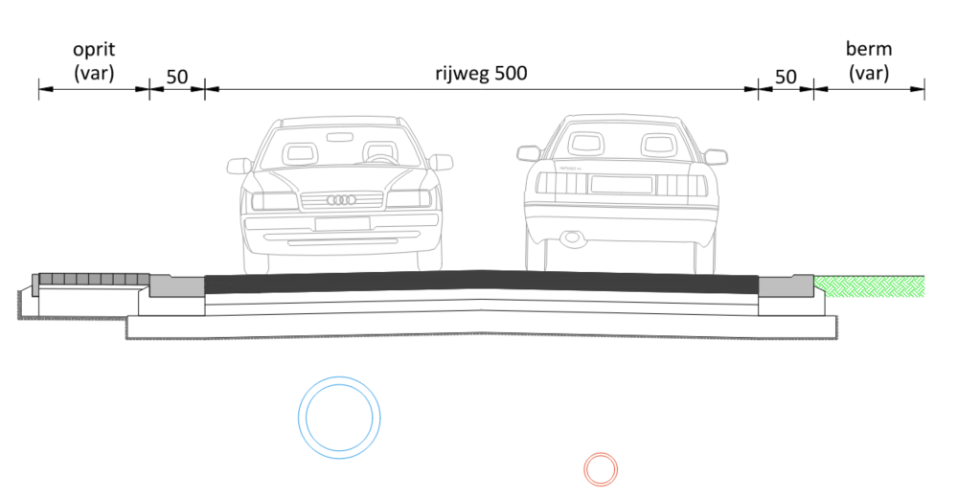
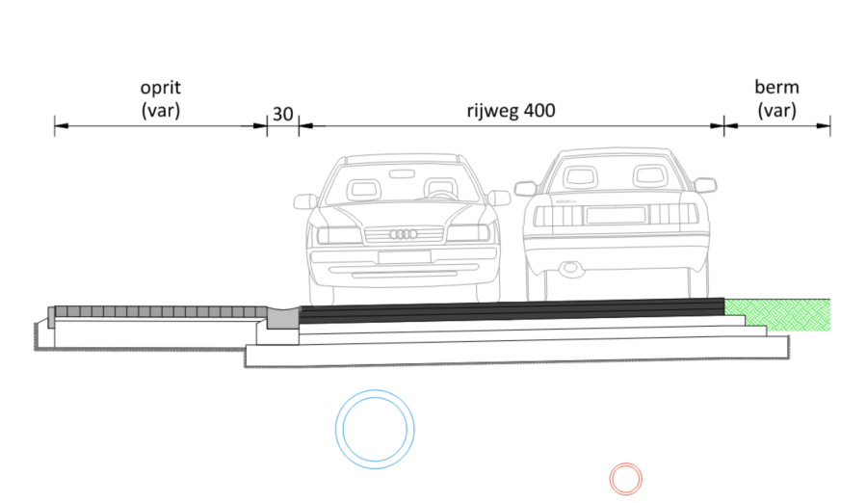
Wegenis
Vonderstraat
- breedte: 5m (idem bestaand)
- goot + overrijdbare boordsteen
- asfalt
- inritten: waterdoorlatende klinkers
Salmmeirweg
- breedte: 4m
- goot aan 1 kant
- asfalt
- inritten: waterdoorlatende klinkers

Slide 10
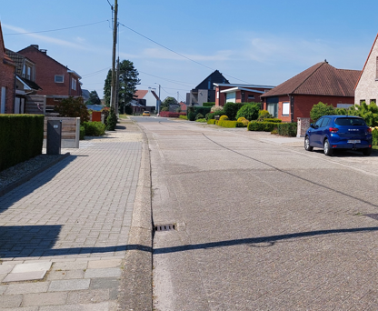
Inritten / bermen
Gemeentelijk reglement inzake opritten, inbuizingen en bermverhardingen
Ieder woning krijgt een inrit van maximaal 5m breedte (waterdoorlatende klinkers)
De bermen worden onthard
    klinkerverhardingen in de berm worden opgebroken
    waterdoorlatende steenslagverharding kan worden toegestaan (de gebruiker staat zelf in voor de verwijdering en de heraanleg van de steenslagverharding, indien hij deze wenst te behouden)

Slide 11
Toelichting bewoners (K-23-084)
Afkoppeling

Slide 12

afvalwater
Kraanwater
en
in
beweging
Meer informatie? Vragen?
5
2
3
1
4
Hinder in onze straat … Waarom?
Regelgeving
Pidpa,
uw waterpartner!
Riolering en afkoppelen

Slide 13

afvalwater
Kraanwater
en
in
beweging
Meer informatie? Vragen?
5
2
3
1
4
Hinder in onze straat … Waarom?
Regelgeving
Pidpa,
uw waterpartner!
Riolering en afkoppelen

Slide 14
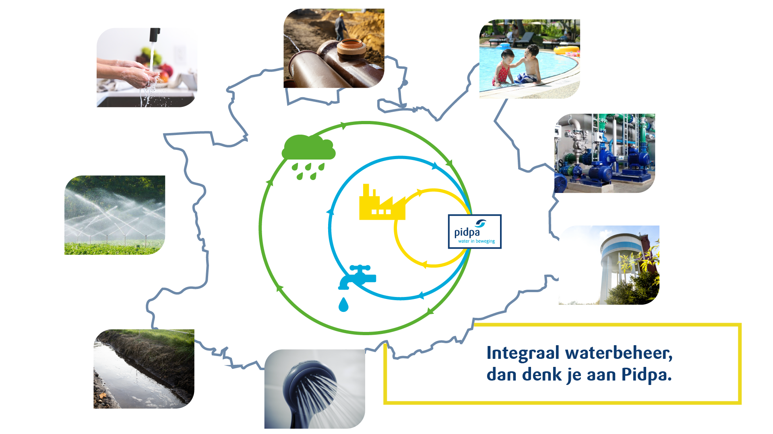

Slide 15
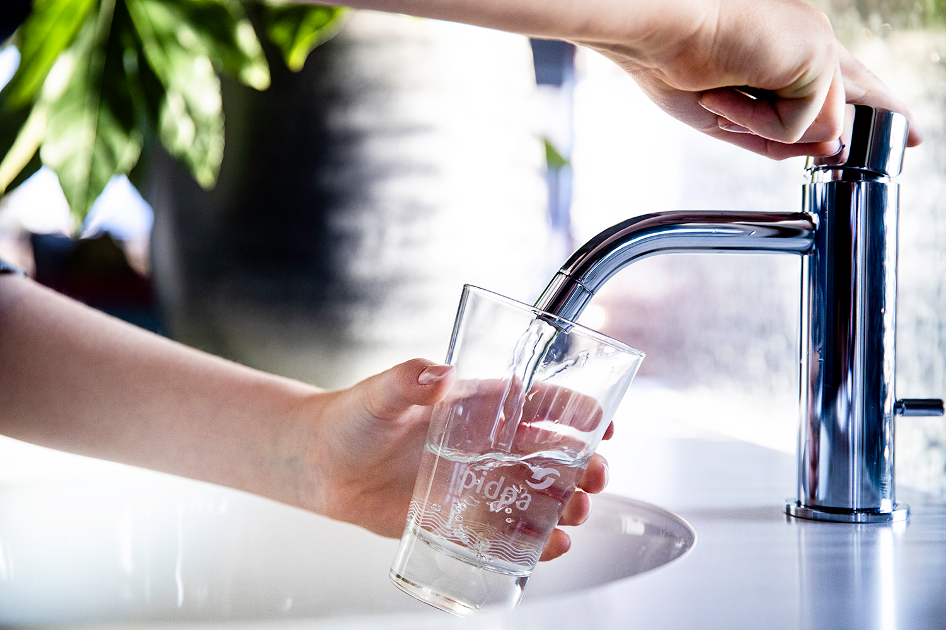
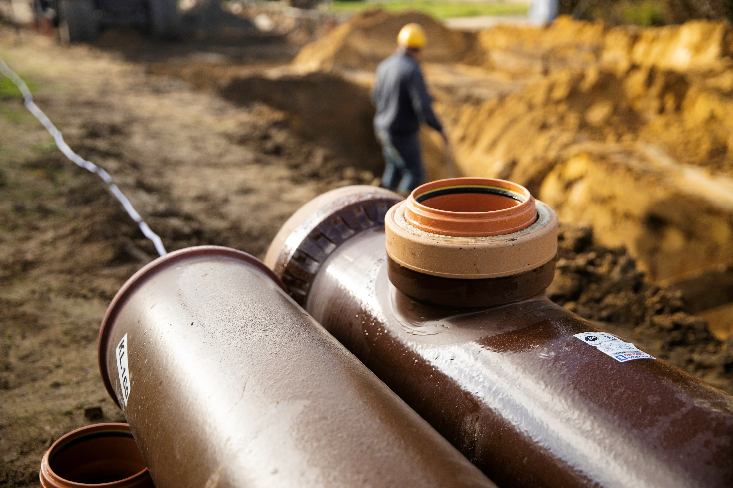
Pidpa, uw waterpartner
drinkwater
riolering

Slide 16
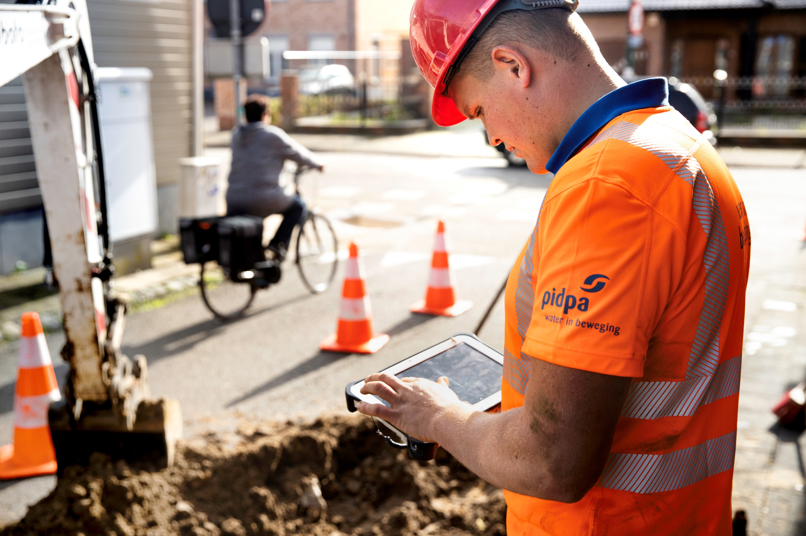
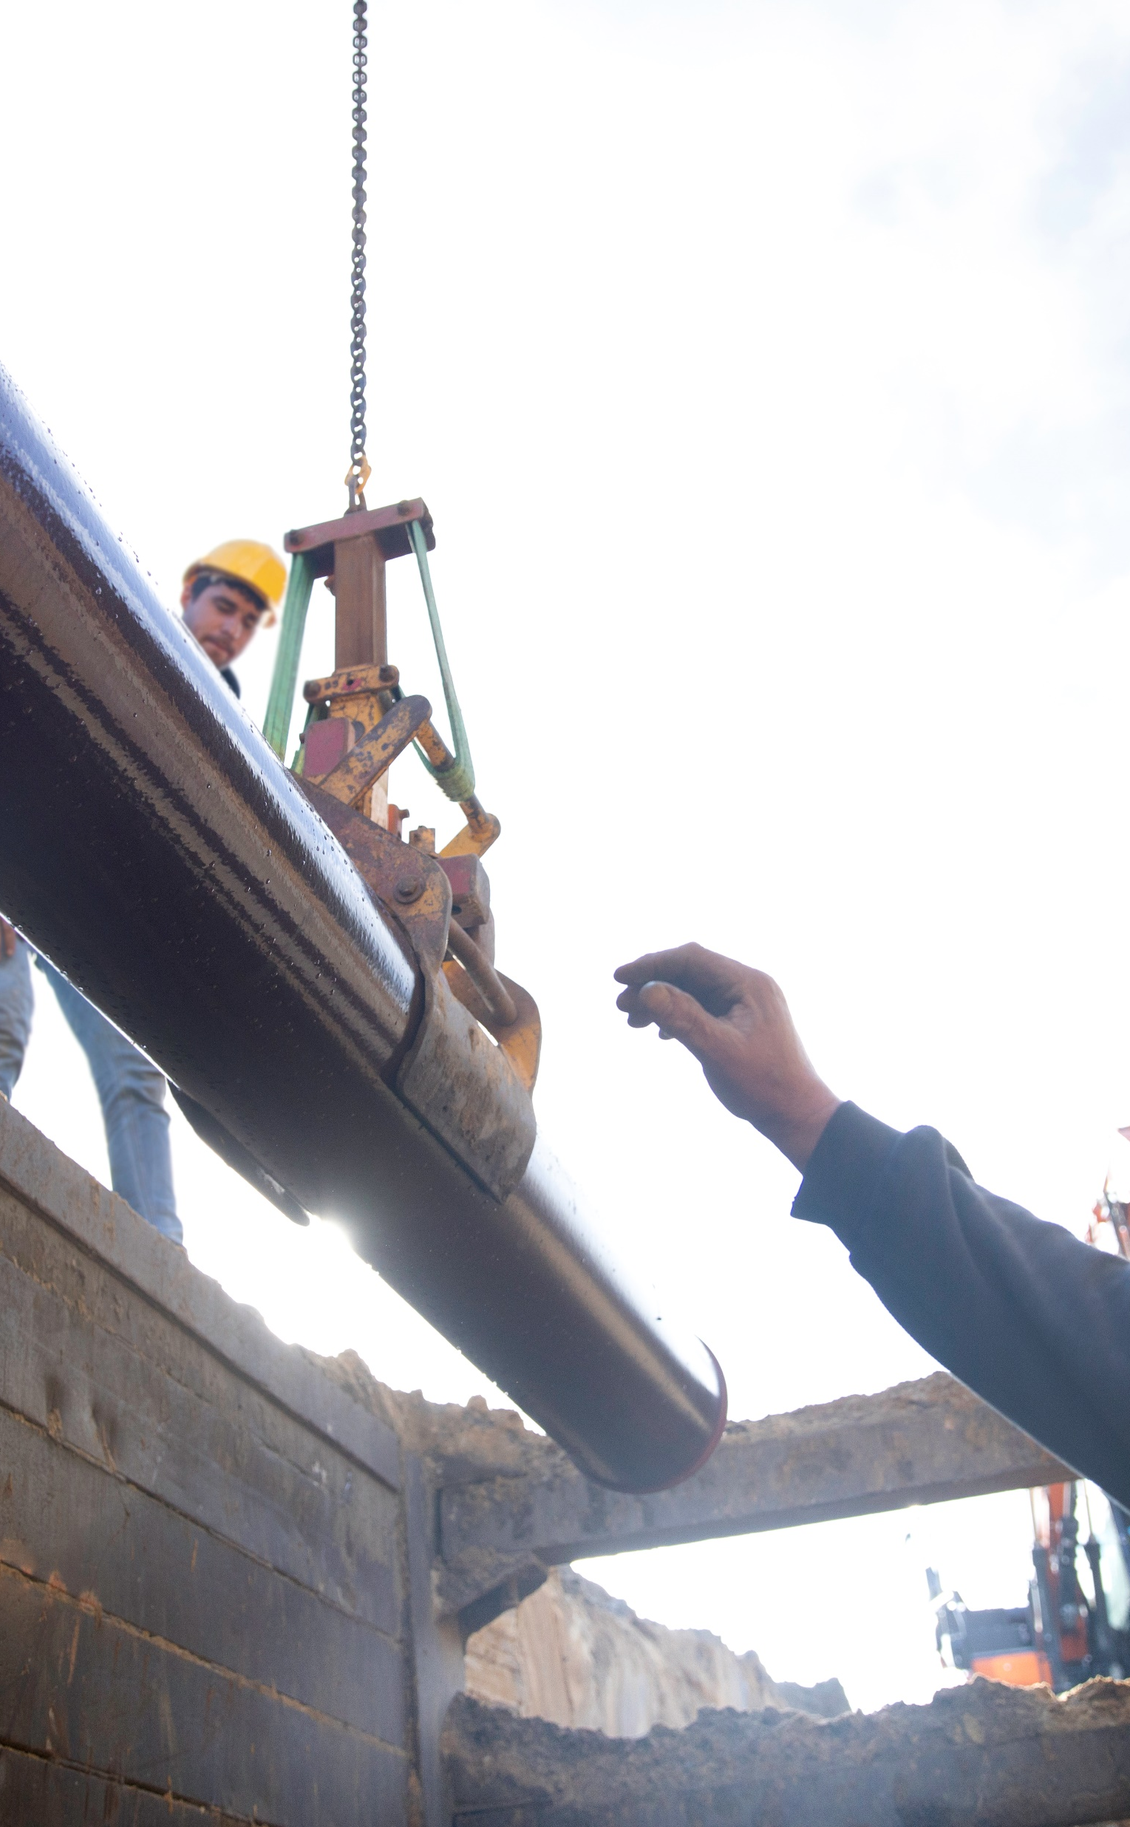
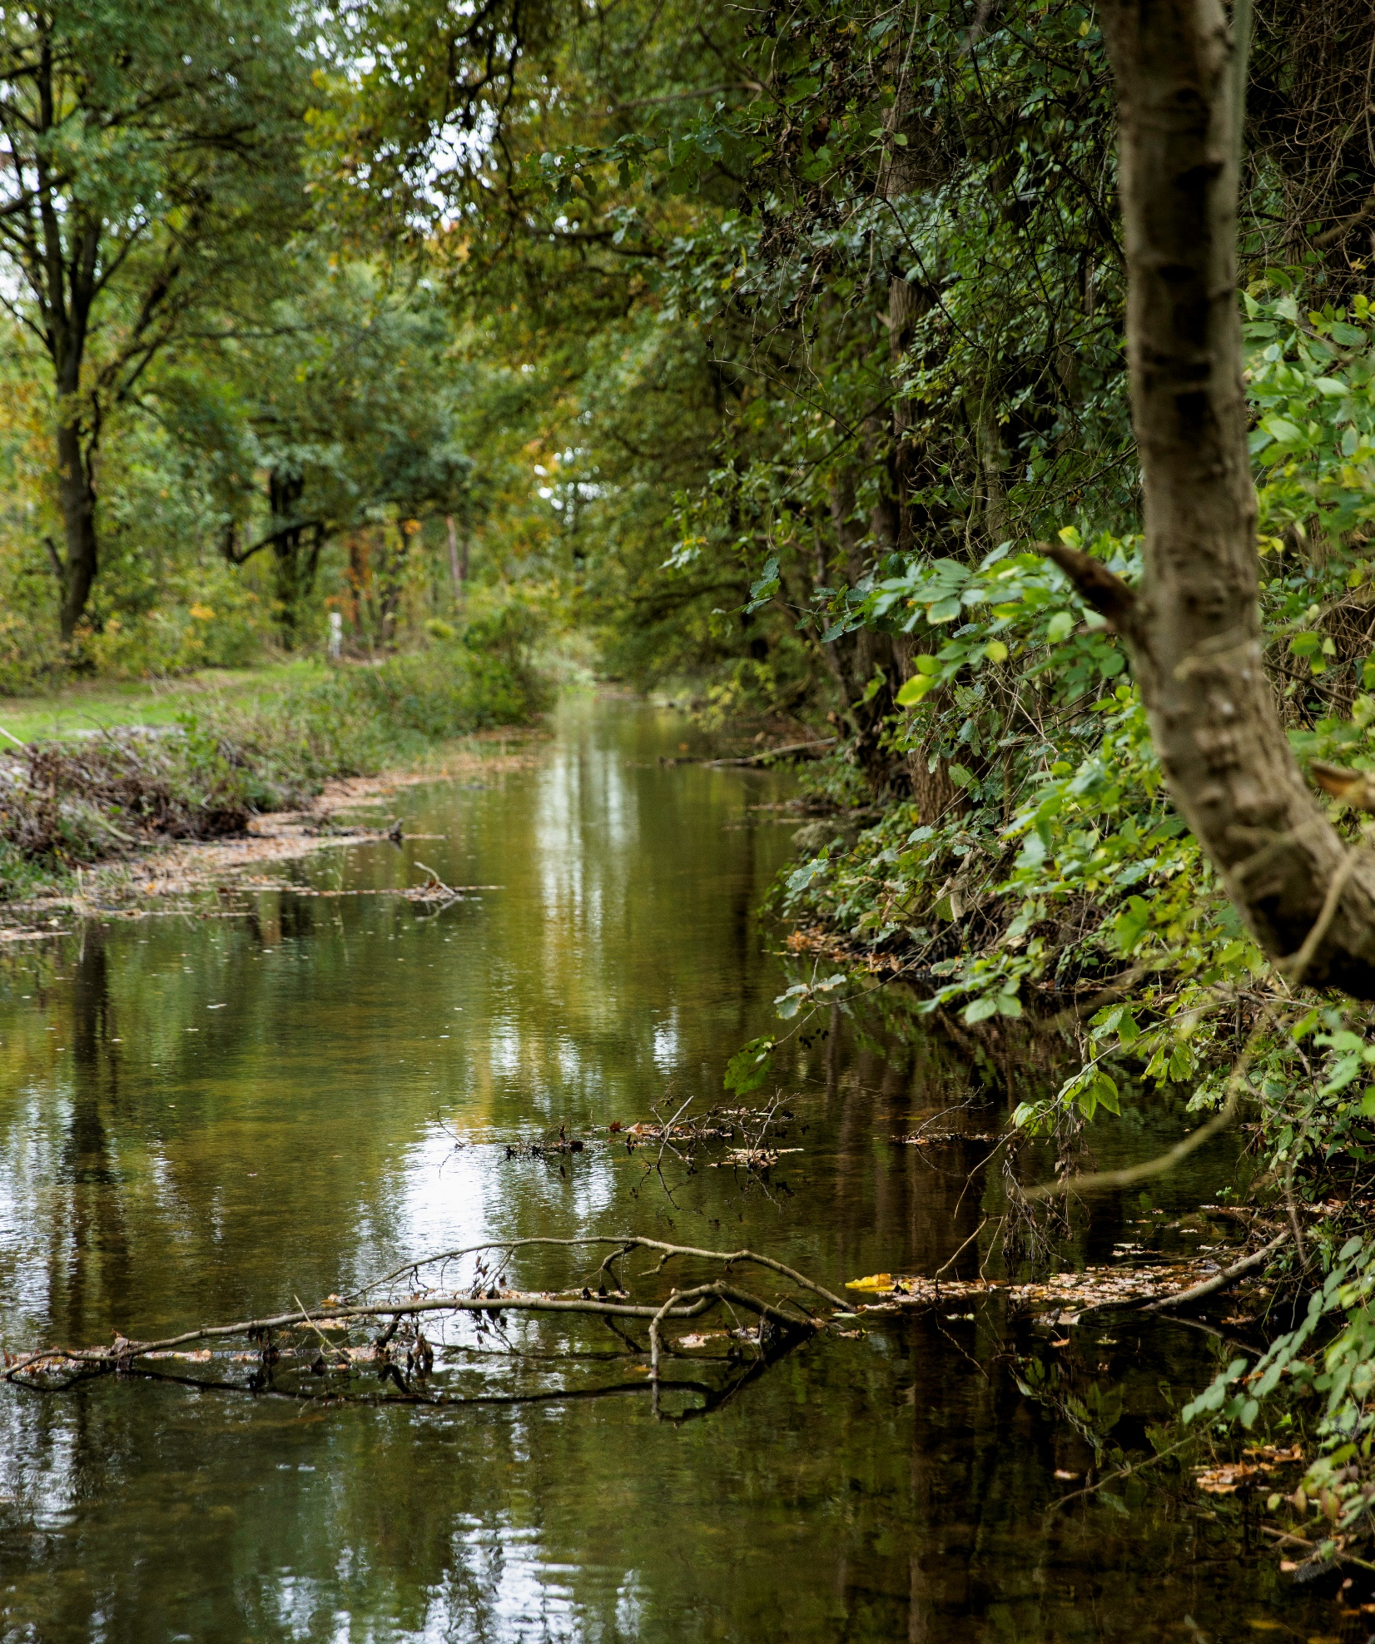
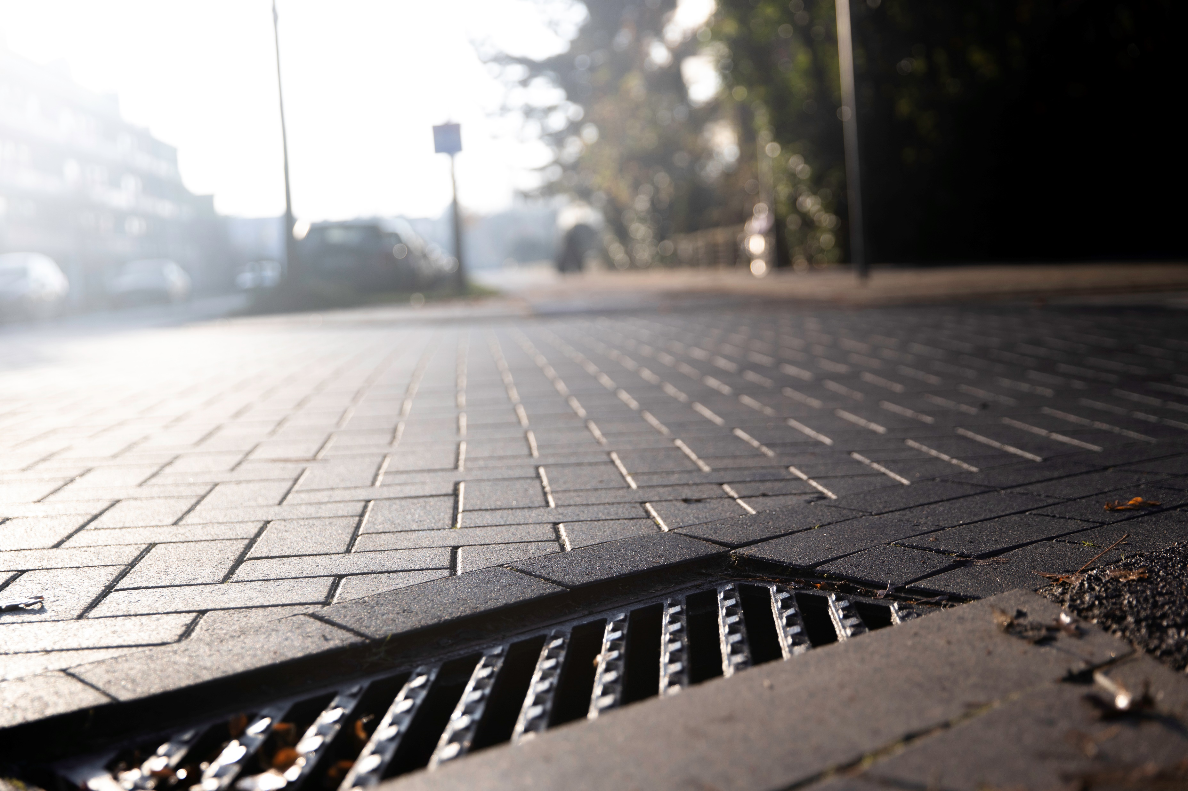
Pidpa, uw waterpartner
Wij zorgen voor uw water. Zowel voor als na gebruik!
Bestaande
en nieuwe huisaansluitingen
Pompstations
KWZI’s
IBA’s
Bestaande en nieuwe riolering
grachten
kolken

Slide 17
afvalwater
Kraanwater
en
in
beweging
Meer informatie? Vragen?
5
2
3
1
4
Hinder in onze straat … Waarom?
Regelgeving
Pidpa,
uw waterpartner!
Riolering en afkoppelen

Slide 18
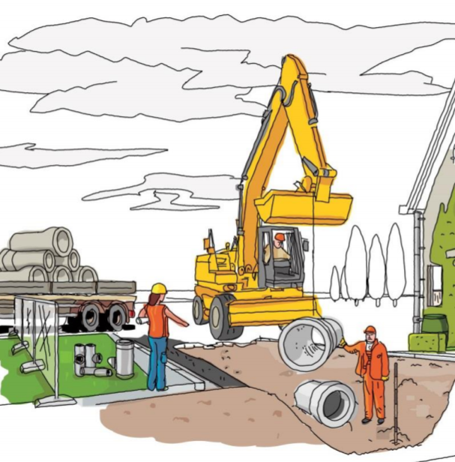
Hinder in onze straat… Waarom?
Lawaai
Stof
Modder
Moeilijke
bereikbaarheid
Goed zoals
het is?

Slide 19
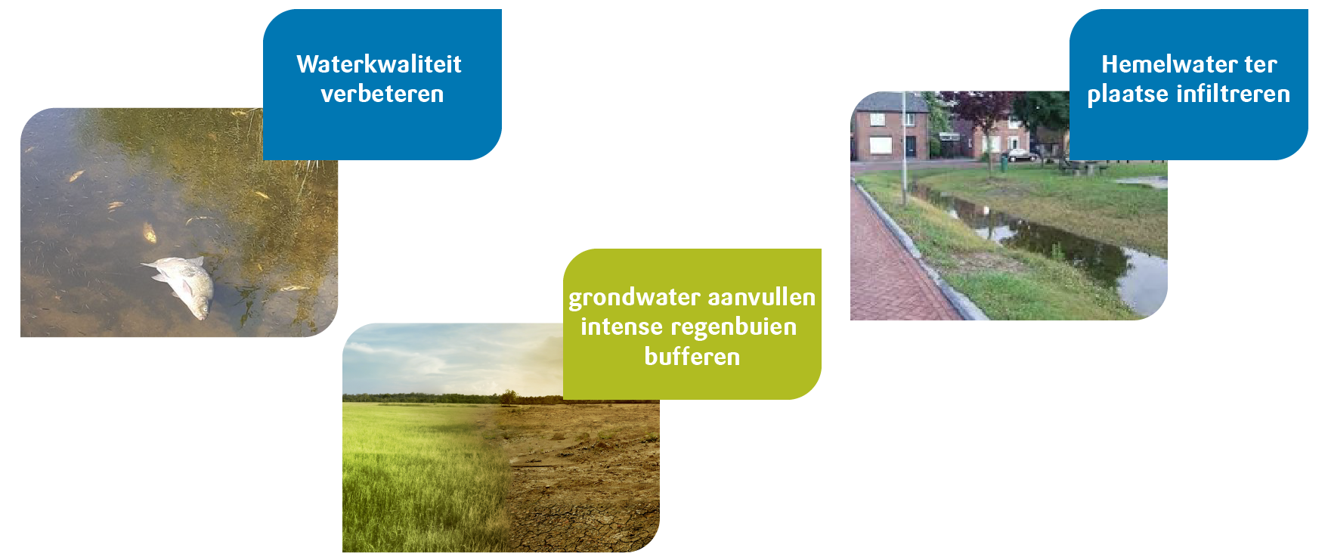
Hinder in onze straat… Waarom?

Slide 20
afvalwater
Kraanwater
en
in
beweging
Meer informatie? Vragen?
5
2
3
1
4
Hinder in onze straat … Waarom?
Regelgeving
Pidpa,
uw waterpartner!
Riolering en afkoppelen

Slide 21

Regelgeving
VLAREM II (1999)
Verplichte aansluiting op riolering
Scheiding afval- en hemelwater op privaat domein bij aanleg van een gescheiden stelsel in straat
  Besluit van de Vlaamse Regering ivm keuring privéwaterafvoer (2011)
  Verplichte controle correcte afkoppeling afval- en hemelwater bij elke wijziging aan privéwaterafvoer
  => Keuring bij aanleg gescheiden riolering
Gewestelijke stedenbouwkundige verordening (2005)
Verplichte scheiding afval- en hemelwater voor nieuwbouw - vernieuwbouw

Slide 22
afvalwater
Kraanwater
en
in
beweging
Meer informatie? Vragen?
5
2
3
1
4
Hinder in onze straat … Waarom?
Regelgeving
Pidpa,
uw waterpartner!
Riolering en afkoppelen

Slide 23
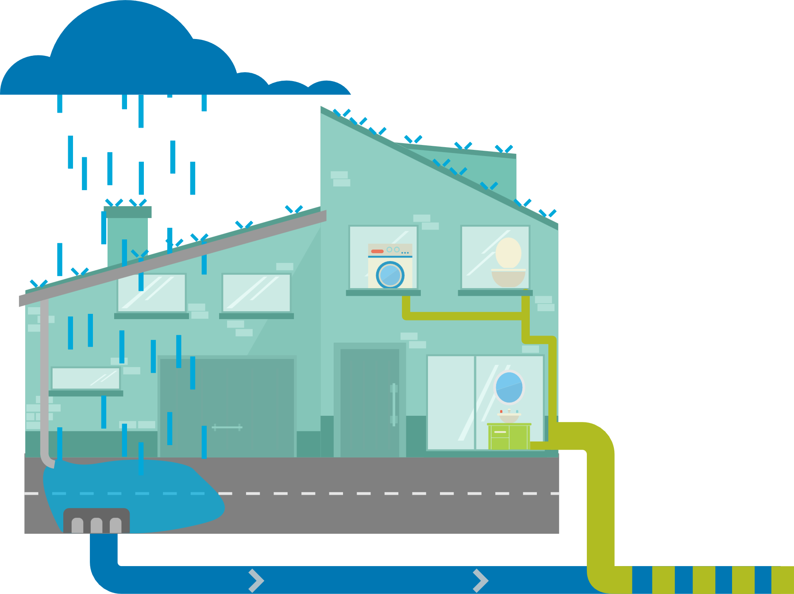
Riolering en afkoppeling
regenwater (RWA)
afvalwater (DWA)
Gemengd rioolstelsel of grachtenstelsel
in straat met één grachtenstelsel voor afvoer van afval- én hemelwater.

Slide 24
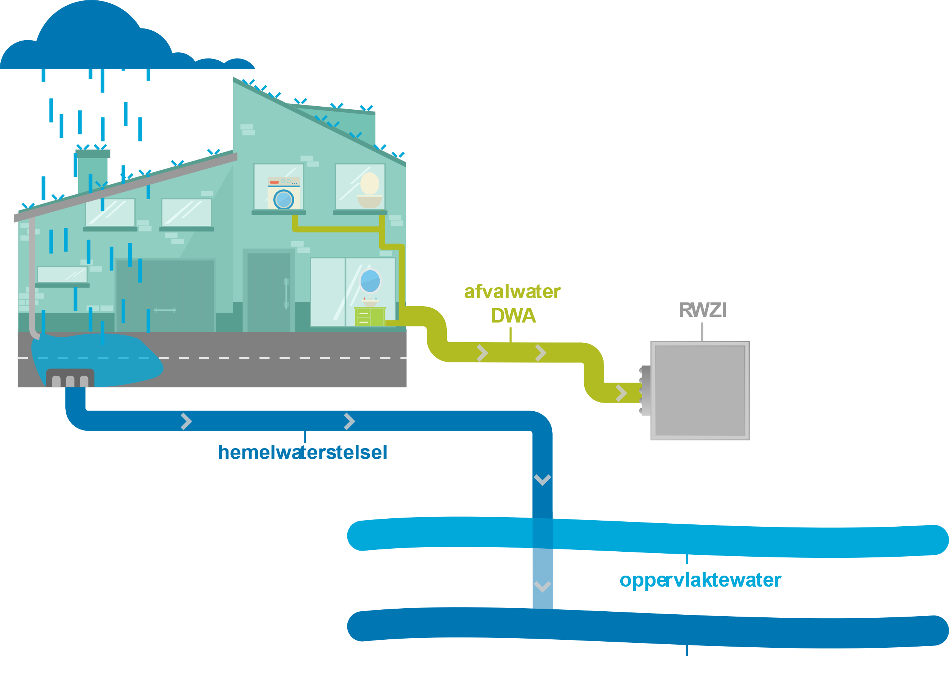
Riolering en afkoppeling
regenwater (RWA)
afvalwater (DWA)
Gescheiden rioolstelsel
in straat met aparte riolering voor afvoer van afval- en hemelwater.

Slide 25
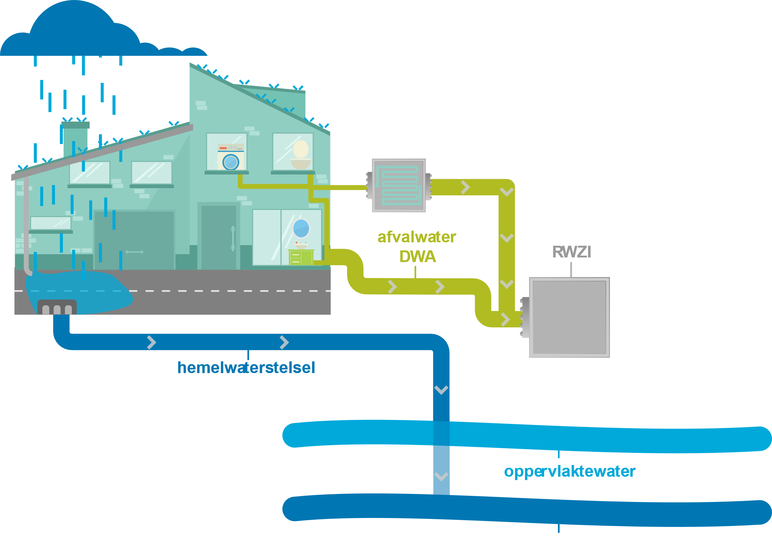
Riolering en afkoppeling
regenwater (RWA)
afvalwater (DWA)
Verplicht te behouden/
herstellen!
Gescheiden rioolstelsel
in straat met aparte riolering voor afvoer van afval- en hemelwater.

Slide 26
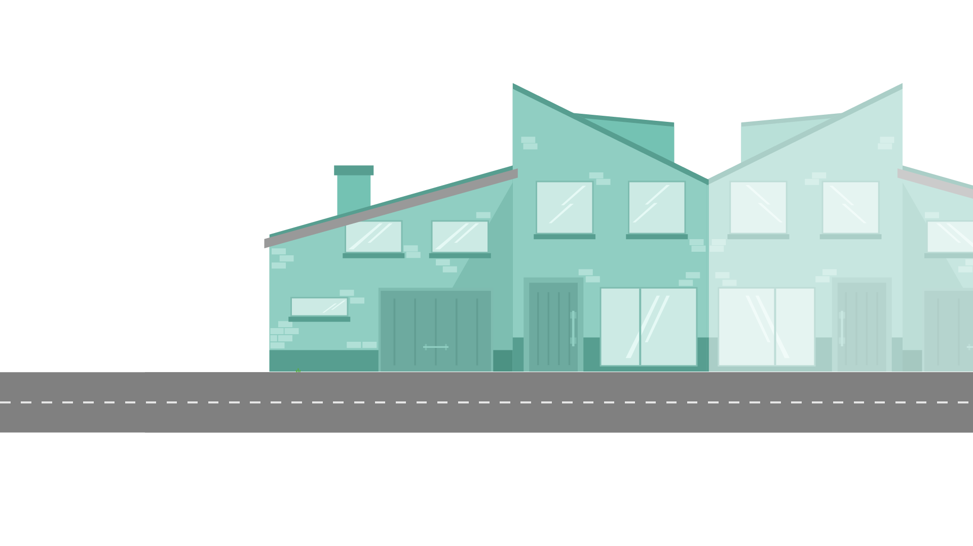
Wat betekent afkoppelen voor u?
Woningen met OPEN en HALFOPEN bebouwing
Afkoppelen alle dakvlakken en verharding rondom woning
100 % afkoppelingsplicht
Mogelijke uitzondering: ingesloten dakvlak

Slide 27
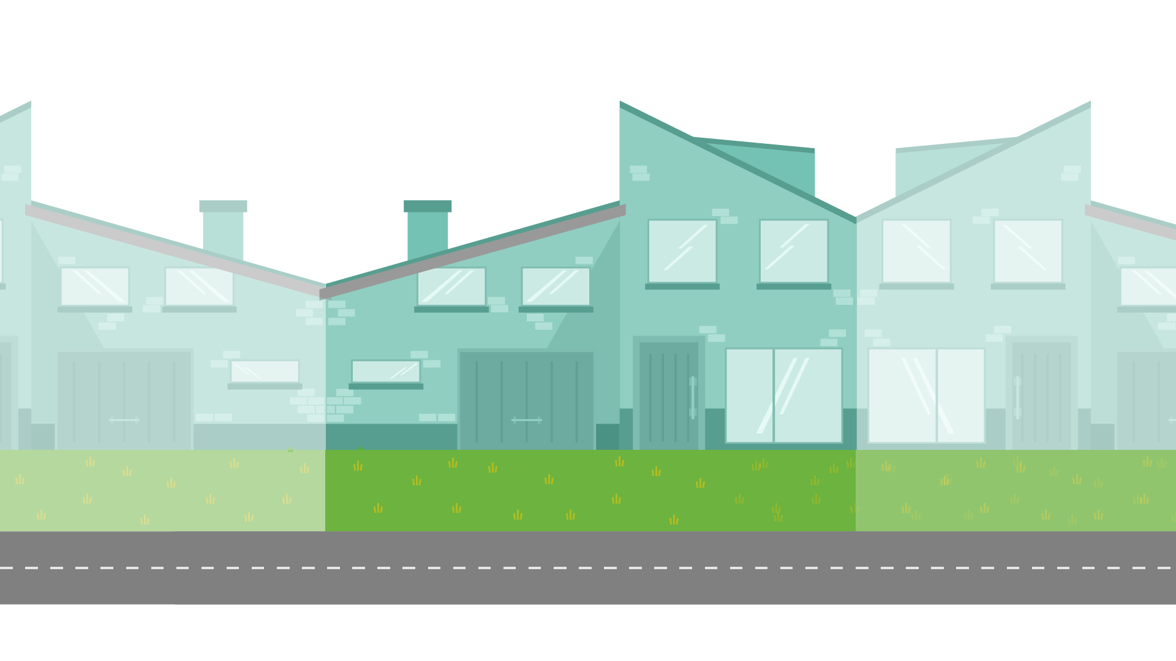
Wat betekent afkoppelen voor u?
Woningen met GESLOTEN bebouwing met voortuin en zonder doorgang :
Afkoppelen verharding en dakvlak aan straatzijde
50% afkoppelingsplicht (= optimale afkoppeling)
Geen leidingen door de woning

Slide 28
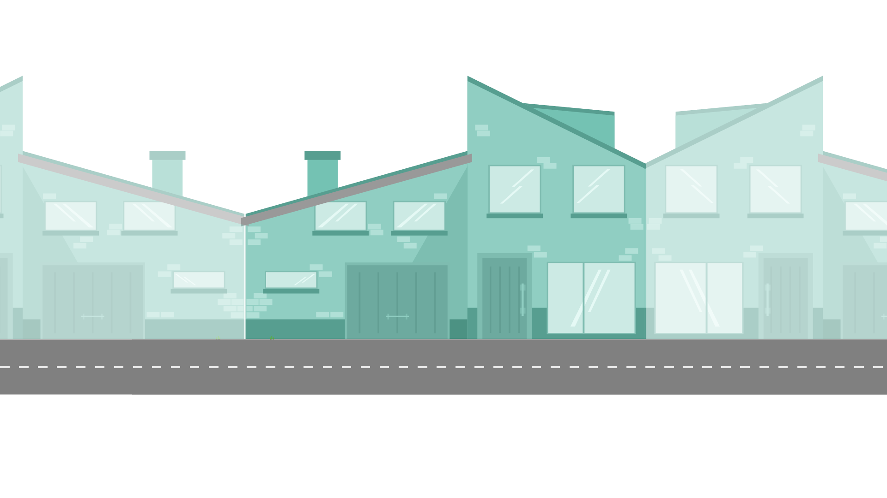
Wat betekent afkoppelen voor u?
Woningen met GESLOTEN bebouwing ZONDER VOORTUIN en zonder doorgang:
Afkoppelen dakvlak aan straatzijde
50% afkoppelingsplicht (= optimale afkoppeling)
Gevel = openbaar domein
Afkoppeling door Pidpa
Geen leidingen door de woning

Slide 29
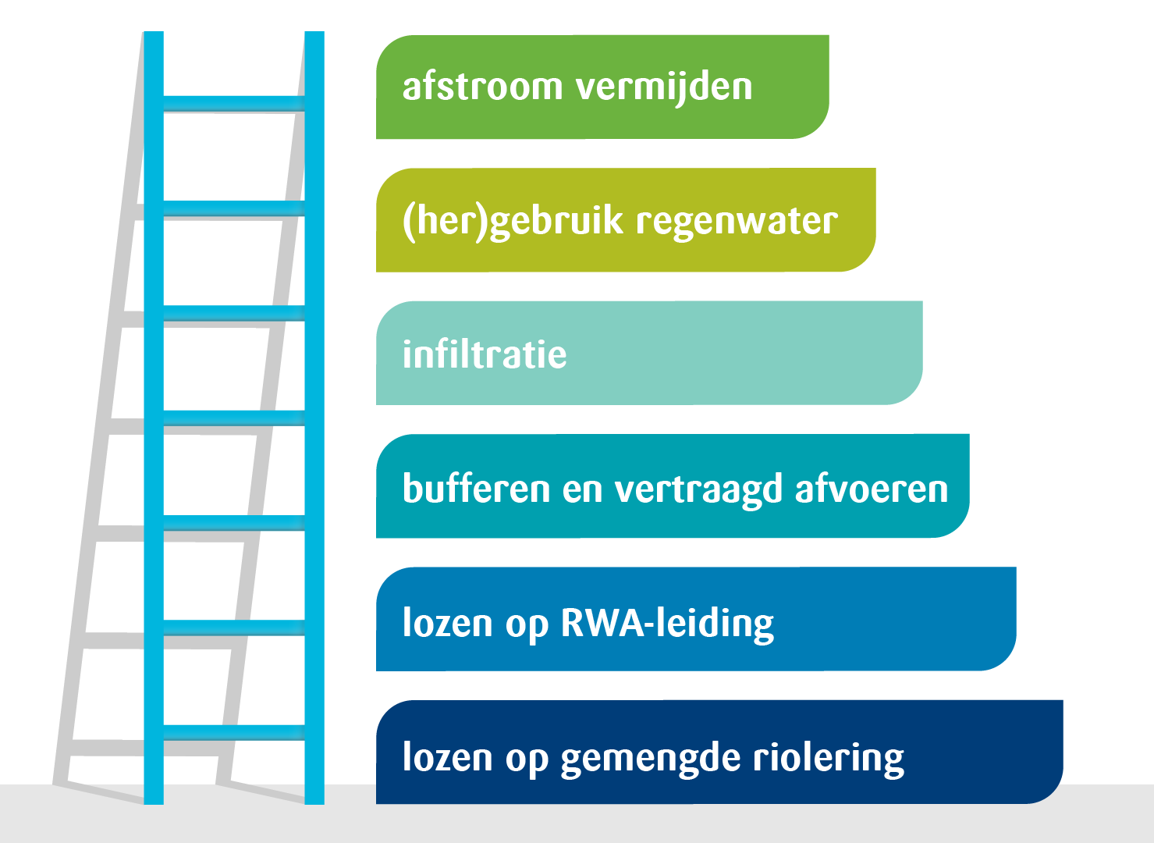
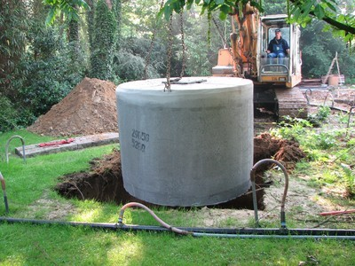
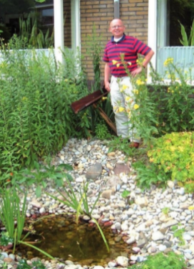

Hemelwater, nuttig voor u!
Gewestelijk stedenbouwkundige verordening
(herbruik hemelwater):
Herbruik (regenwaterput/ regenton)
Infiltratie
Gescheiden afvoer

Slide 30
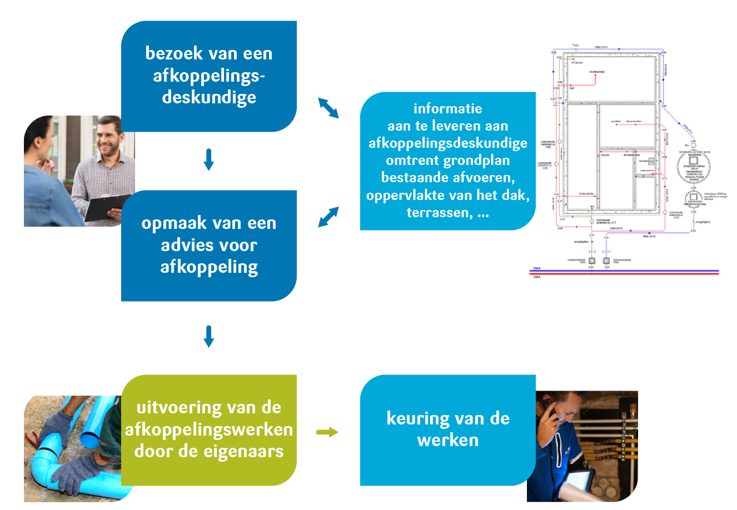
Afkoppeling op privé

Slide 31
Afkoppeling op privé
Pidpa-riolering biedt aan bewoner:
gratis afkoppelingsadvies hemel- en afvalwater + plaatsbezoek
1 huisaansluitingsputje vuilwater (DWA) (extra aansluiting tegen kostprijs)
1 huisaansluitingsputje regenwater (RWA)
(extra aansluiting tegen kostprijs, MAAR geen meerprijs voor aansluitingen op opengracht)
Na uitvoering van rioleringswerken op privaat, binnen 3 maand:
Gratis keuring van privé riolering (eventuele herkeuring is niet gratis)
Afkoppelingspremie na aanpassing op privé naar volledig gescheiden riolering (mits voldaan wordt aan strikte voorwaarden)

Slide 32



Afkoppeling op privé
Pidpa-riolering vraagt aan bewoner:
795 € aansluitrecht
indien de woning een eerste maal wordt aangesloten op de riolering
Volledige afkoppeling
op privaat terrein

Slide 33
Afkoppeling op privé
Voorwaarden premie (€ 530)
  Geen verplichte scheiding opgelegd via bouwvergunning
  (bouwvergunning vóór 1 februari 2005)
  Afkoppeling voor de totale verharde oppervlakte
  m.a.w. volledige dakoppervlakte en alle verhardingen
  Conform keuringsattest – binnen 3 maand
  éénmalige tussenkomst
  => enkel voor installaties met permanent karakter
  Indien men bijkomend buffering met herbruik plaatst of infiltratie voorziening voor het RWA-stelsel op privaat domein, kan de premie verhoogd worden tot € 795

Slide 34
Afkoppeling op privé
€265
€0
Situatie 1
met aansluitrecht
Aansluitrecht (€ 795) – premie (€ 530)
Situatie 2
met aansluitrecht
Aansluitrecht (€ 795) – premie (€ 795)

Slide 35
Afkoppeling op privé
€-530
€-795
Situatie 1
zonder aansluitrecht
Aansluitrecht (€ 0) – premie (€ 530)
Situatie 2
zonder aansluitrecht
Aansluitrecht (€ 0) – premie (€ 795)

Slide 36
Keuring
regenwater (RWA)
  = controle correcte scheiding tussen regen- en afvalwater
afvalwater (DWA)
  = verplicht opgelegd door Vlaamse overheid bij aanleg van een gescheiden rioleringsstelsel in de straat

Slide 37
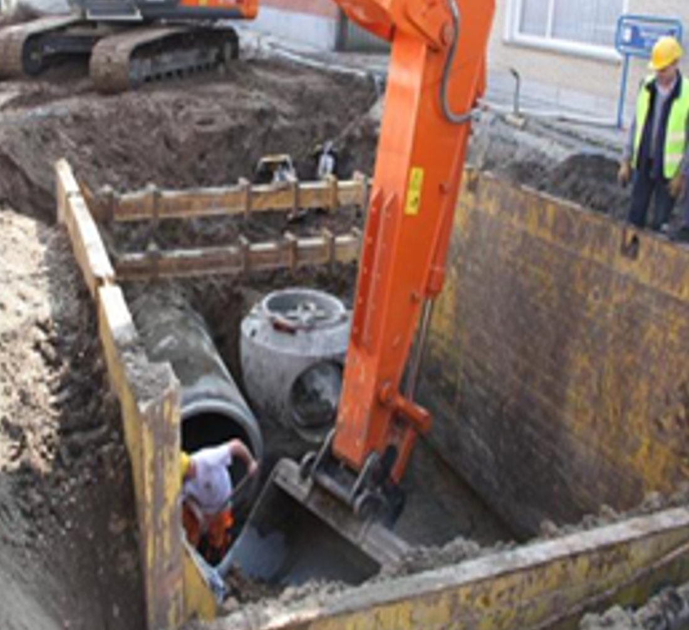
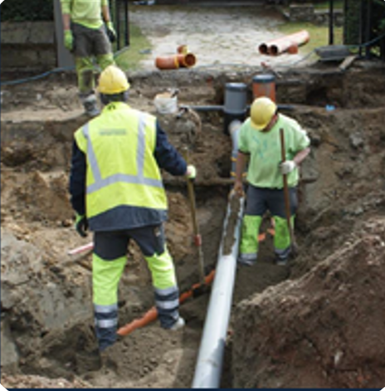
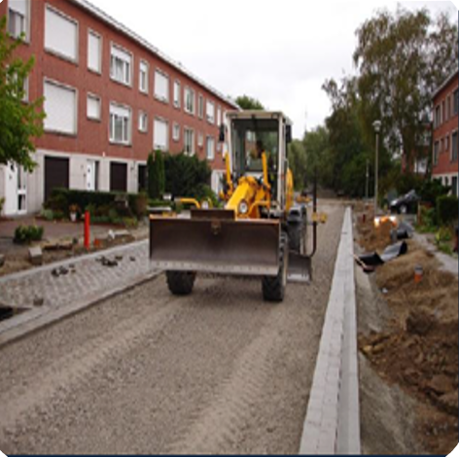

Keuring
Wanneer vraag ik een keuring aan?
1
2
3
4

Slide 38

Keuring
Hoe een keuring aanvragen?
  Zelf afspraak te maken
  Aanwezigheid is verplicht
  mijn.pidpa.be
  078 05 01 18

Slide 39
Keuring
Hoe kan ik mijn keuring voorbereiden?
  Hou deze documenten klaar :
  Schets van de afkoppelingsdeskundige
  Eventuele foto’s van de afkoppelingswerken
  (deze zaken staan ook vermeld op het schrijven van Pidpa)

Slide 40
afvalwater
Kraanwater
en
in
beweging
Meer informatie? Vragen?
5
2
3
1
4
Hinder in onze straat … Waarom?
Regelgeving
Pidpa,
uw waterpartner!
Riolering en afkoppelen

Slide 41
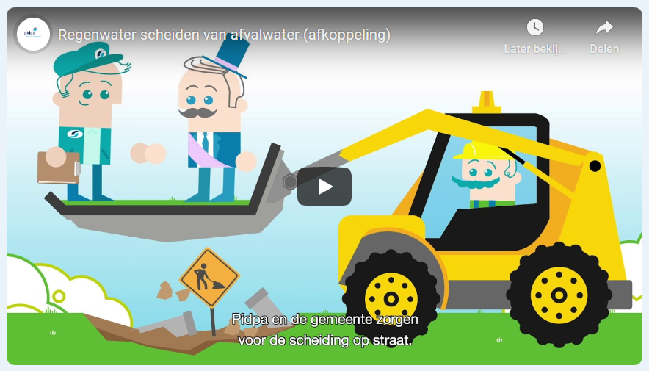
Meer informatie?

Slide 42
Contactgegevens
Gemeente Rijkevorsel | Mark Daneels 03 340 00 77 - technische.dienst@rijkevorsel.be
Pidpa-Riolering | Esther Wampers 078 05 01 18 – infra@pidpa.be
Afkoppelingsdeskundige | Kelmo Consulting 0495 16 76 54 - afspraken@kelmoconsulting.be
Studiebureau | Infrabo

Slide 43
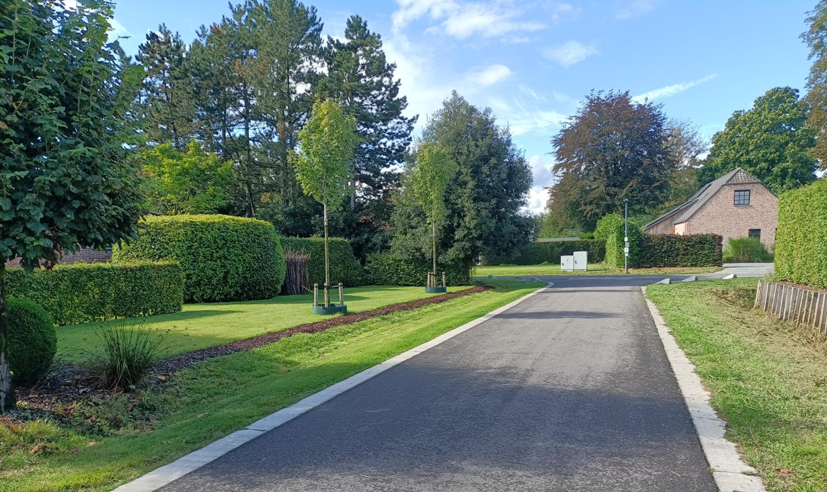
Bedankt!
Vragen?
Realisatie: Malle - Scherpenberg

Slide 44
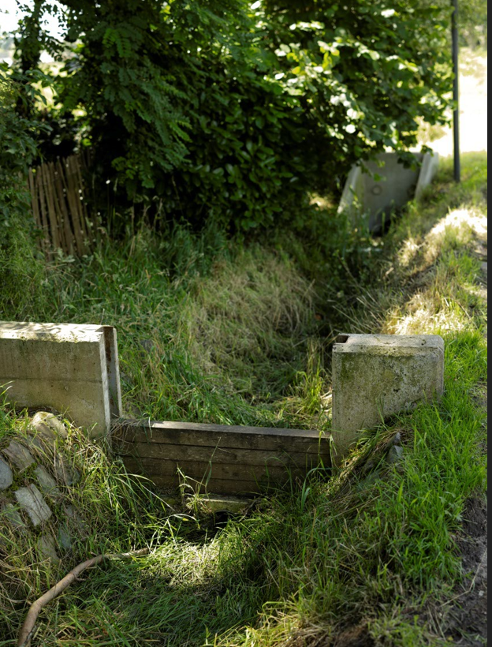
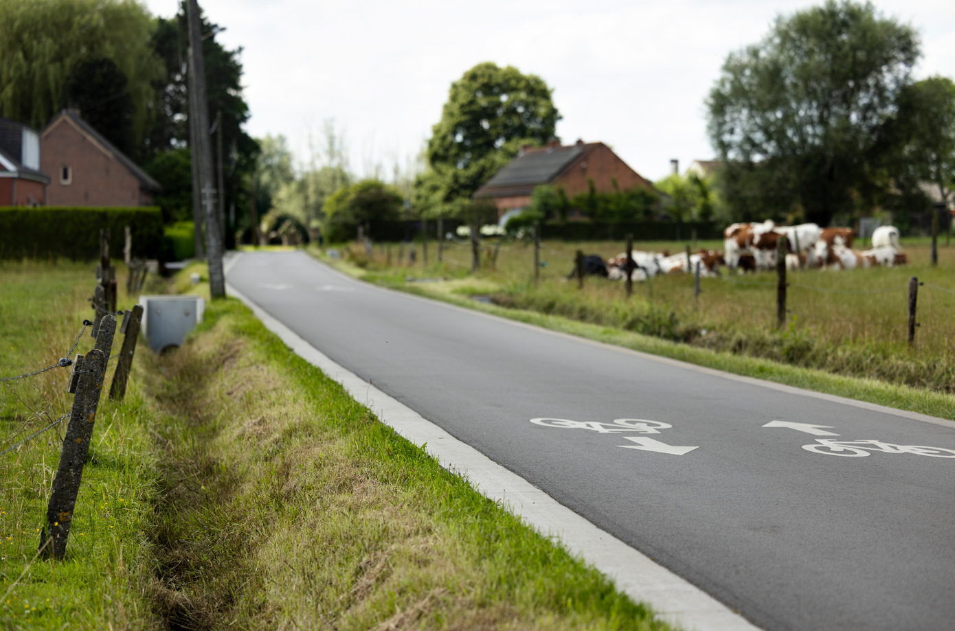
Bedankt!
Vragen?
Realisatie: Sint-Katelijne-Waver: Lemenhoekstraat

